Slide 1

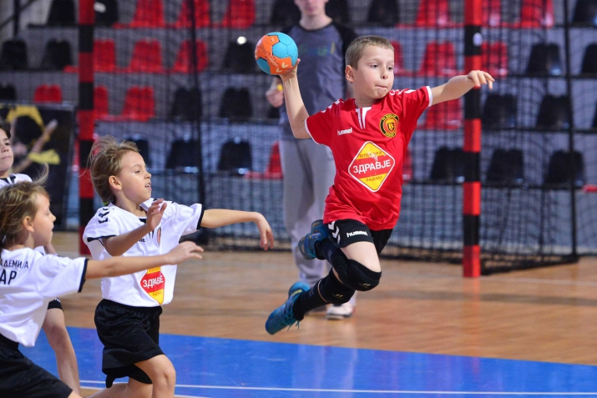
ESKİŞEHİR’DE
MİNİ HENTBOL
AKADEMİSİ
MİNİ HENTBOL’Ü
ÇOCUKLARIN HİZMETİNE SUNAN
ORTAKLIK
MİNİ HENTBOL

Slide 2

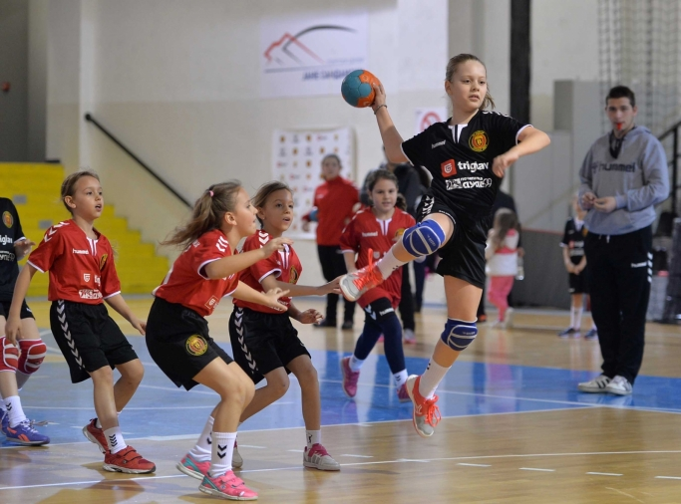
ESKİŞEHİR’DE MİNİ HENTBOL AKADEMİSİ
Hentbol'ü çocukların hizmetine sunan ortaklıkla geleceğini inşa ediyoruz.
Türkiye'de ilk ve orta öğretim çağında bulunan yaklaşık 15 milyon çocuk ve genç var.
Bu yoğun genç nüfus pek çok alan için olduğu gibi spor ve elbetteki
HENTBOL açısından da büyük bir kaynak teşkil ediyor.
Milli Eğitim Bakanlığı çatısı altında bulunan bu nüfusu Hentbol topuyla buluşturmak için
MEB ile "Okullarda Hentbolun Geliştirilmesi ve Yaygınlaştırılması Protokolü"nü imzalayarak önemli bir adım atacak olmamız bizleri heyecanlandırıyor.

Slide 3

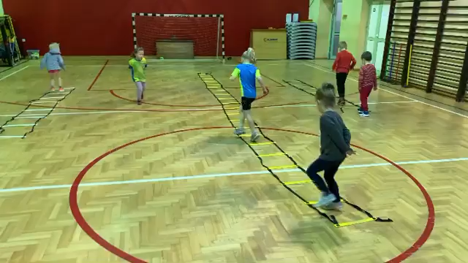
ESKİŞEHİR’DE MİNİ HENTBOL AKEDEMİSİ
Milli Eğitim Bakanlığı'nın amacı ve temelindeki varoluş sebebi eğitimdir.
Bu eğitim içinde spor organizasyonlarıyla çocuğun sosyalleşmesi, kişisel gelişimi vardır.
Bu amaç kalıcıdır ve MİNİ HENTBOL'ünün yaygınlaştırılması hedefiyle örtüşmektir.
Bu nedenle çocuğun spora yönelmesinin yolu; özellikle eğiticilerin ve ailelerin,
bu eğitimin bir parçası olduklarını kabul etmeleri gerekmektedir.
Çocukların Hentbol ile tanışmasını sağlayacak,
Hentbol sporuna geçiş sürecinde önemli rol oynayacak beden eğitimi öğretmenlerinin
konumlandırmasını yaparak, 11 yaşından itibaren aktif hale getirmek yine bu konudaki misyonunun bir parçasıdır.

Slide 4

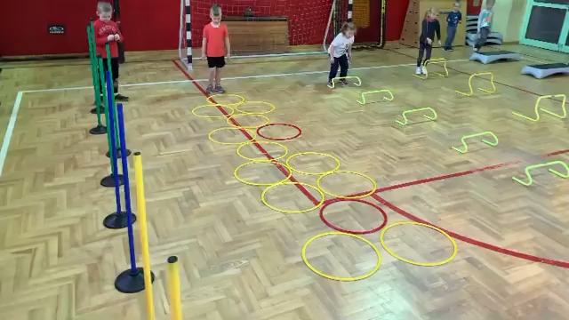
MİNİ HENTBOL’ÜN TEMEL İLKELERİ
Eskişehir Hentbol Spor Kulübü olarak Hentbolda 10-11-12-13 yaş gruplarına özgü olarak
hazırladığımız bu model çalışmanın özgün biçimde iyi eğitilmiş öğretici ve
antrenörlerin denetiminde, Eskişehir ilinde başlayacak olan bu örnek projede
koordinatörler, beden eğitimi öğretmenleri ve antrenörlerin yanında gönüllüler,
velilere de yönelik yapılacak eğitimle çalışmalarına başlıyoruz.

Slide 5
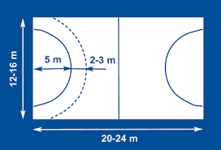
ESKİŞEHİR MİNİHENTBOL AKADEMİSİ
Hentbol Federasyonu çocukların hentbol ile tanışmasını sağlayacak,
Hentbol sporuna geçiş sürecinde önemli rol oynayacak beden eğitimi
öğretmenlerinin konumlandırmasını yaparak, okul hentbolunu 10 yaşından itibaren
aktif hale getirecek çalışmalarda en büyük destekçimiz olacaktır.
Gençlik ve Spor İl Müdürlüğü'nün projenin plânlamasını ve yürütülmesinin yanında
kurumlar arasındaki koordinasyonu sağlayabilecek bilgi ve donanıma sahip olması
en büyük şansımız olacaktır.
Büyükşehir Belediyesi, projenin tanıtımını (afiş, duyuru) yapmasının yanında,
çalışmalara ve şenliklere katılacak öğrenci ve velilerin spor salonlarına ulaşımının
ve çocuklar antrenmanlarda kullanabileceği spor malzemelerinin
(tişört, çanta, top ve sportif oyunlarda kullanılacak materyaller) sağlayacaktır.

Slide 6
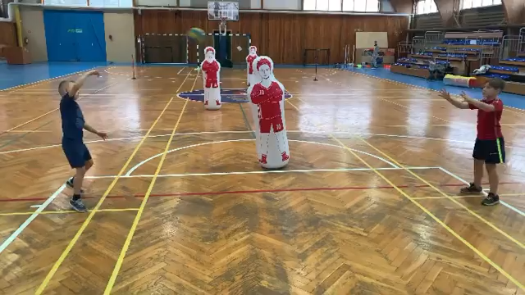
MİNİ HENTBOL’ÜN TEMEL İLKELERİ
"HENTBOL eğitimi okul yönetimi, antrenör, öğretmen, çocuk ve ebeveyn olmak üzere
5 temel üzerinde şekillenir"
2) "HENTBOL eğitimi ile genel (okul eğitimi) eğitim birbiri ile çelişen kavramlar değildir,
bir arada yürütülebilir"
3) “Öğrencilerin hentbol teknik, taktik gelişimlerinin yanı sıra zihinsel, psikomotor, sosyal ve
duygusal gelişimlerinden de öncelikle yetişkinler sorumludur”
4) “Herkesin Hentbol oynama hakkı vardır. Erkek, kız, engelli, yetenek ayrımı yapılmaz.
Öğrencilerin oyuna katılmasına fırsat tanınmalıdır”
5) "MİNİ HENTBOL karşılıklı saygı esastır.

Slide 7
MİNİ HENTBOL’ÜN TEMEL İLKELERİ
6) Öğrencilere kazanmanın her şey olmadığı ve Saygı (Respect) kavramının esas alındığı
bir anlayış benimsetilmelidir.
7) Öğrencilere kazanmanın her şey olmadığı ve Saygı (Respect) kavramının esas alındığı
bir anlayış ile "Öğrencilere kazanmanın her şey olmadığı ve Saygı (Respect) kavramının
esas alındığı bir anlayış benimsetilmelidir".
8) "Öğrencilere kazanmanın her şey olmadığı ve Saygı (Respect) kavramının esas alındığı
bir anlayış ile "Öğrencilere kazanmanın her şey olmadığı ve Saygı (Respect) kavramının
esas alındığı bir anlayış benimsetilmelidir.

Slide 8
MİNİ HENTBOL’ÜN TEMEL İLKELERİ
9) MİNİHENTBOL eğitim programları, öğrencilerin cinsiyet ve yaş gruplarına uygun,
gelişim özellikleri ve farklı ihtiyaçlar gözetilerek hazırlanmalıdır.
Öğrenciler kendi yaş gruplarına uygun kategorilerde müsabaka yaparlar.
10) 11 yaş altı gruplarındaki öğrencilerimize hiçbir Hentbol müsabakası sonucunda
puan, eleme, sıralama esasına dayalı turnuva, kupa, lig vb. düzenlenemez"..
11) Öğrencilerin okuldaki devamlılıkları ve başarıları da takip edilmelidir.
Öğrencilere, müsabaka saatlerine göre düzenlenmiş bir eğitim programıyla
destek sağlamak faydalıdır.

Slide 9


ETİK TÜZÜK
Mini Hentbol etkinliklerine katılan takımların sorumlularına imzalatılan
"Etik Tüzük" te de beş ilkeye vurgu yapılıyor.
Bunlar;
Katılımcılık,
Fırsat Yaratma,
Çocukları Koruma,
Oyundan Zevk Alma,
Centilmenlik (Fair-Play),
Saygı (Respect)

Slide 10






ETİK TÜZÜK
Eskişehir Valiliği'nin çatısı altında Türkiye Hentbol Federasyonu,
Eskişehir Milli Eğitim Müdürlüğü, Gençlik ve Spor Müdürlüğü, Eskişehir Büyükşehir Belediyesi,
Eskişehir Hentbol Spor Kulübü'nün ortaklaşa yapacağı çalışmalarla ilköğretimde okuyan her öğrenciye
"Köy, ilçe İlde" hentbol etkinliklerinde yer alma fırsatını sunma ve dolayısıyla her oyuncuya
seviye farkı gözetmeksizin kendini kanıtlama şansı vermeyi hedefliyor.
Etik tüzükte yer alan Çocukları Koruma Programı,
onları Hentbol oynadığı fiziki koşulların iyileştirilmesinden, çocuk suiistimali yani baskı,
fiziki ve duygusal şiddet ile kaba davranışların önüne geçilmesine uzanan geniş bir alanı kapsıyor.
Çocukların oyundan zevk almalarının sonuçlardan önemli olduğunun ve
dolayısıyla hiçbir çocuğun yıl boyunca 1-2 maçta eleneceği bir sistemin içinde
eğlenemeyeceği ve öğrenemeyeceğinin altı çiziliyor.

Slide 11
PROJELER
Hentbolün evrensel değerleri olan “centilmenlik” ve “saygı” kavramlarının
küçük yaşlardan başlayarak eğitimle edindirilmesinin
büyük kazanç olacağı gerçeği dile getiriliyor.
Bu eğitim-öğretim yılında okul MİNİHENTBOL ilgili hayata geçirilecek projeler ise şöyle:

Slide 12
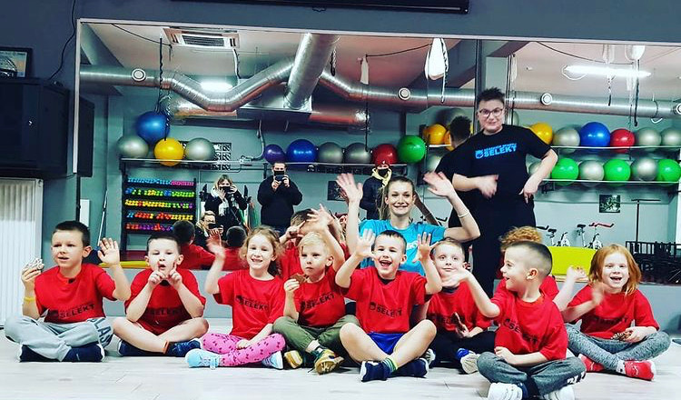
PROJELER
Eskişehir Valiliği’nin himayesinde Türkiye Hentbol Federasyonu, Eskişehir Milli Eğitim Müdürlüğü,
Gençlik ve Spor Müdürlüğü, Eskişehir Büyükşehir Belediyesi, Eskişehir Hentbol Spor Kulübünün işbirliğinde,
gerçekleştirilmesi plânlanan İl Okul içi Mini Hentbol Etkinlikleri
MEB-THF İl Okul Mini Hentbol Koordinatörleri
Okul MİNİ HENTBOL Gelişim Seminerleri
Mini Hentbol Antrenmanları (Haftada iki gün)
Her ay Mini Hentbol Şenliği

Slide 13

ESKİŞEHİR HENTBOL SPOR KULÜBÜ
MİNİ HENTBOL AKADEMİSİ
HENTBOL sporunu tanıtmak ve sevdirmek
okullarda MİNİ HENTBOL AKADEMİSİ
programının en önemli Parçalarından birisidir
İstiklal Mah. İki Eylül Cad. Gökdemir İş Mrk. No: 28/1 Kapı No: 70 Odunpazarı-ESKİŞEHİR
eskisehirhentbolsporkulubu@gmail.com
www.eskisehirhentbolsporkulubu.com

